Slide 1











PREDIKSI RISIKO SAHAM PERUSAHAAN DI SUMATERA BAGIAN SELATAN MENGGUNAKAN METODE INVERSE TRANSFORM DAN ACCEPTANCE-REJECTION
Kelompok 8 | RB

Slide 2




ANGGOTA KELOMPOK
Refa Destiny Pranata
(123450016)
Nayla Salsabila Fathianisa
(123450082)
Malika Azzahra Salsabila
(123450090)
Razin Hafid Hamdi
(123450096)

Slide 3

LATAR BELAKANG
Pasar modal Indonesia tumbuh signifikan sebagai instrumen investasi, namun saham mengandung risiko fluktuasi harga akibat faktor makroekonomi, politik, dan kinerja perusahaan, sehingga prediksi risiko menjadi krusial dalam manajemen portofolio
PT Bukit Asam Tbk (batubara), PT Semen Baturaja Tbk (semen), dan PT RMK Energy Tbk (energi) merupakan perusahaan strategis Sumatera Selatan yang berkontribusi penting bagi ekonomi regional

Slide 4



TUJUAN
Menganalisis return historis ketiga saham dari data harga penutupan periode empat tahun
Mengimplementasikan metode Inverse Transform untuk membangkitkan bilangan acak distribusi uniform dan Cauchy.
Mengimplementasikan metode Acceptance-Rejection dengan distribusi Cauchy sebagai proposal untuk membangkitkan sampel distribusi-t Student (df=4).

Slide 5




METODOLOGI
Pengumpulan dan Pengolahan Data
Pembangkitan Bilangan Acak
Mengambil data harga penutupan harian tiga saham (PTBA, SMBR, RMKE) selama 4 tahun.
Melakukan cleaning data dan menghitung return logaritmik harian untuk setiap saham.
Menghitung mean return dan matriks kovarians sebagai parameter model
Menerapkan Inverse Transform Method untuk menghasilkan bilangan acak Uniform dan distribusi Cauchy.
Menggunakan Acceptance–Rejection Method dengan proposal Cauchy untuk membangkitkan sampel dari distribusi t-Student df = 4.
Melakukan validasi acceptance rate secara empiris dan membandingkannya dengan nilai teoritis (≈ 67.29%).

Slide 6


Simulasi Portofolio
Menstandarkan sampel t-Student agar varian = 1.
Menerapkan dekomposisi Cholesky untuk membentuk struktur korelasi antar aset.
Menghitung return portofolio per hari menggunakan bobot equal-weighted untuk horizon 30 hari.
Menghitung nilai akhir portofolio dari return yang disimulasikan.
M
E
T
O
D
O
L
O
G
I
Perhitungan Risiko
Menghasilkan distribusi nilai akhir portofolio berdasarkan simulasi berbasis pembangkitan bilangan acak eksplisit.
Menghitung Value at Risk (VaR) 95% dari distribusi kerugian.
Mengevaluasi efektivitas metode pembangkitan bilangan acak terhadap kesesuaian distribusi teoretis.

Slide 7


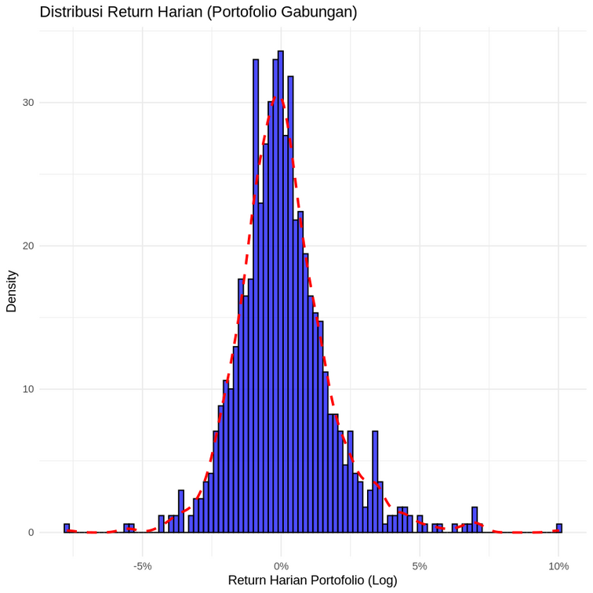
HASIL DAN PEMBAHASAN
DISTRIBUSI RETURN HASIL PORTOFOLIO
Histogram menunjukkan penyebaran distribusi return harian dari gabungan PTBA.JK, SMBR.JK, dan RMKE.JK
Mayoritas return berada dekat dengan 0% yang menandakan stabilitas jangka pendek.
Kurva merah menggambarkan pola distribusi keseluruhan yang menu jukkan fat-tails.
Pola tersebut konsisten dengan karakteristik return pasar saham yang memiliki nilai ekstrem.
KARAKTERISTIK STATISTIK
Return portofolio terlihat simetris namun ekornya tebal. Ekor kiri yang terlihat lebih panjang menandakan bahwa kemungkinan kerugian besar sedikit lebih tinggi dibandingkan kemungkinan keuntungan besar.
Meningkatkan dasar pemilihian distribusi t-Student sebagai model probabilitas.
HUBUNGAN DENGAN MODEL
Distribusi normal tidak sempurna yang membuat pendekatan t-Student lebih realistis dibanding normal
Grafik memperkuat validitas penggunaan metode pembangkitan bilangan acak dengan df = 4.
Histogram Distribusi Return Harian

Slide 8




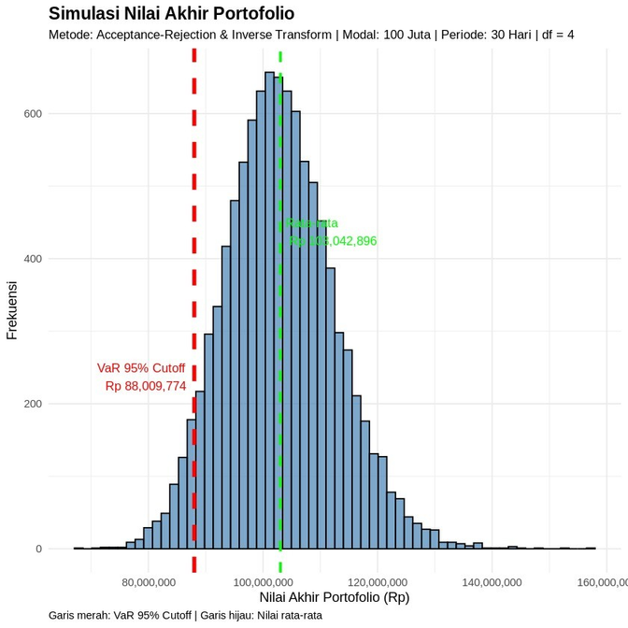

HASIL DAN PEMBAHASAN
PERHITUNGAN VAR 95%
Didapatkan hasil VaR 95% adalah Rp 11.990.226
Dapat diartikan ada 5% peluang portofolio turun lebih dari Rp 12 juta dalam 30 hari
Nilai portofolio pada cutoff VaR adalah Rp 88 juta
DISTRIBUSI NILAI AKHIR PORTOFOLIO
Rata - rata nilai akhir portofolio adalah Rp. 103.042.896
Menunjukkan return positif sekitar 3% dalam 30 hari
Garis hijau menunjukkan posisi rata-rata simulasi yang berada di atas modal awal
INTERPRETASI RISIKO
Portofolio berada pada kategori risiko sedang dengan potensi kerugian maksimum sekitar 12% dalam kondisi buruk.
Distribusi nilai akhir yang menunjukkan ekor tebal dapat memperkuat penggunaan t-Student.
Metode Acceptance-Rejection dan Inverse Transform terbukti efektif dikarenakan hasil empiris konsisten dengan teori
Histogram Simulasi Nilai Akhir Portofolio

Slide 9


KESIMPULAN
Metode Inverse Transform dan Acceptance-Rejection berhasil digunakan untuk membangkitkan distribusi t-Student secara akurat dengan acceptance rate empiris 67.5% yang sama sesuai nilai teoritis. Pola return portofolio memperlihatkan fat-tails sehingga penggunaan distribusi t dengan df=4 efektif untuk memodelkan karakteristik data. Pada simulasi dapat dilihat nilai akhir portofolio rata-rata mencapai Rp 103.04 juta dengan return sekitar 3% dalam 30 hari. Sedangkan, nilai VaR 95% sebesar Rp 12 juta menunjukkan adanya 5% peluang kerugian yang lebih besar. Hal ini menunjukkan bahwa portofolio memiliki risiko sedang namun tetap memberikan potensi keuntungan dan metode pembangkitanbilangan acak memberikan hasil yang konsisten, efektif, dan dapat divalidasi

Slide 10

TERIMA KASIH

